Slide 1
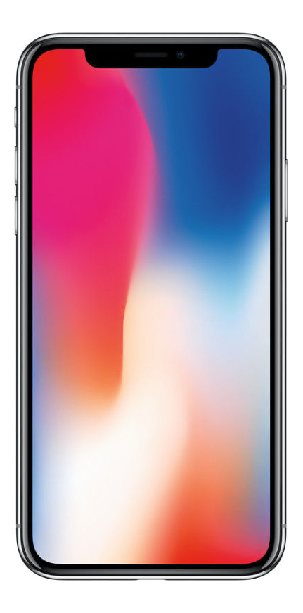
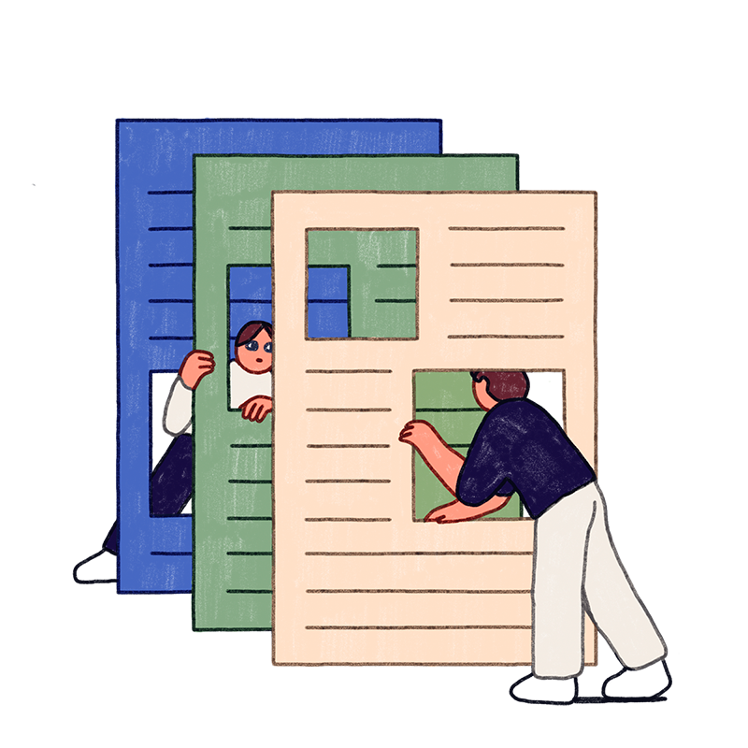
ISLAM I MEDIA OG POPULÆRKULTUR
— Kapittel 3, 25, 27 –

Slide 2
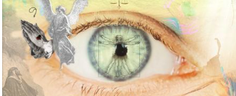
Planen fremover
01
Diskriminering, rasisme og utenforskap
Fagbegreper
02
Hva er kildekritikk og clickbait?
03
Islam
VG / NRK - Diskusjonsoppgaver - “Den islamske elefanten” Karpe

Slide 3
Kompetansemål
gjøre rede for og analysere religion og livssyn i et majoritets-, minoritets- og urfolksperspektiv med vekt på Sápmi/Sábme/Saepmie og Norge
Diskutere problemstillinger knyttet til gruppebaserte fordommer, rasisme og diskriminering
Gjøre rede for og drøfte aktuelle eksempler på samspillet mellom religion, livssyn og politikk
Identifisere og drøfte etiske problemstillinger i tilknytning til kommunikasjon, mellommenneskelige relasjoner og identitet
Utforske andres perspektiv og håndtere uenighet og meningsbrytning
Utforske og analysere hvordan religioner og livssyn kommer til uttrykk i medier og populærkultur

Slide 4
Diskriminering, utenforskap og rasisme

Slide 5
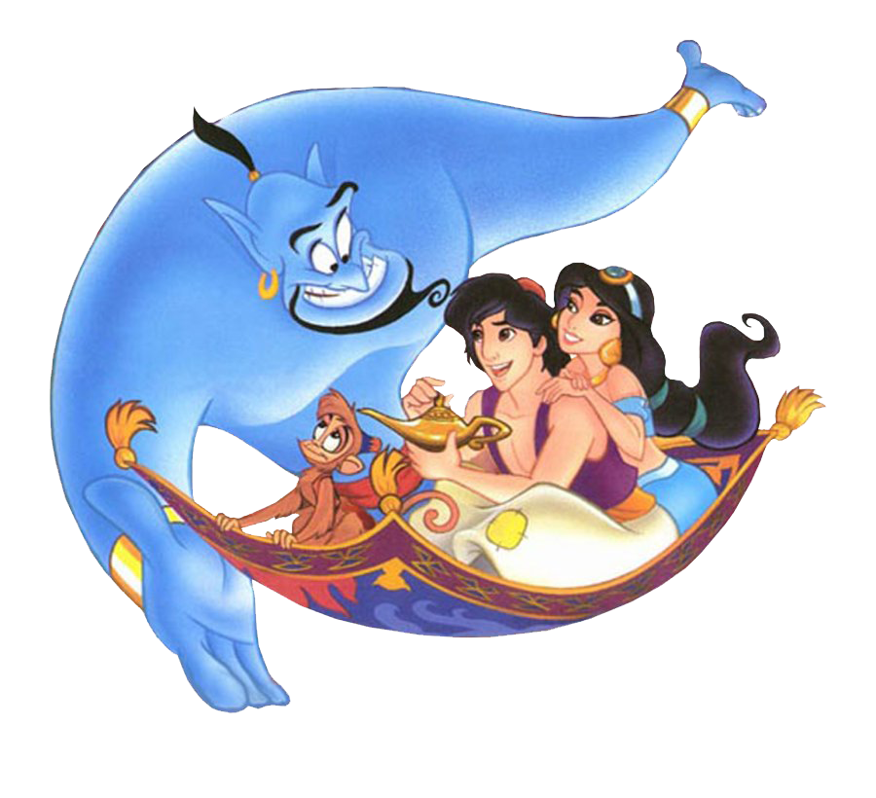
Representasjoner i Disney - Aladdin
“Jeg kommer fra et sted (...) der de kutter av deg øret om de ikke liker trynet ditt. Det er barbarisk men det er mitt hjem(meland)” (Eidhamar mfl.,s. 279).

Slide 6
Sentrale begreper
Skriv ned definisjon av begrepene og gi eksempler
Rasisme
Stereotypier
Fordommer
Interseksjonalitet
Diskriminering
Hvite privilegier
Strukturell rasisme
Mikroaggresjoner
Utenforskap
Representasjon

Slide 7
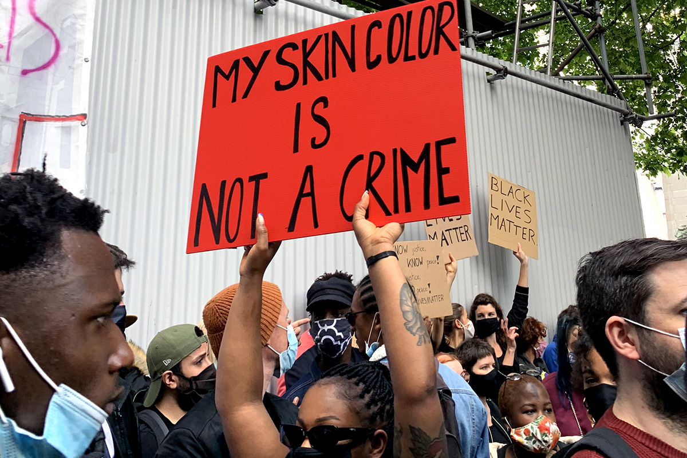
Hva er rasisme?
Notes:
Bilde 1: https://www.europarl.europa.eu/news/en/headlines/world/20200611STO81006/meps-condemn-racism-and-police-violence-in-debate-on-george-floyd-s-death
Bilde 2: https://forskersonen.no/innvandring-kronikk-meninger/debatten-om-strukturell-rasisme-er-langt-mer-polarisert-enn-den-behover-a-vaere/1813909

Slide 8
Rasisme
Rangering av mennesker der noen anses som mer verdifulle enn andre basert på deres (forestilte/reelle): opphav, hudfarge, religion, etnisitet og/eller kulturelle bakgrunn (Eidhamar mfl., s. 279)
Notes:
Bilde 1: https://www.europarl.europa.eu/news/en/headlines/world/20200611STO81006/meps-condemn-racism-and-police-violence-in-debate-on-george-floyd-s-death
Bilde 2: https://forskersonen.no/innvandring-kronikk-meninger/debatten-om-strukturell-rasisme-er-langt-mer-polarisert-enn-den-behover-a-vaere/1813909

Slide 9
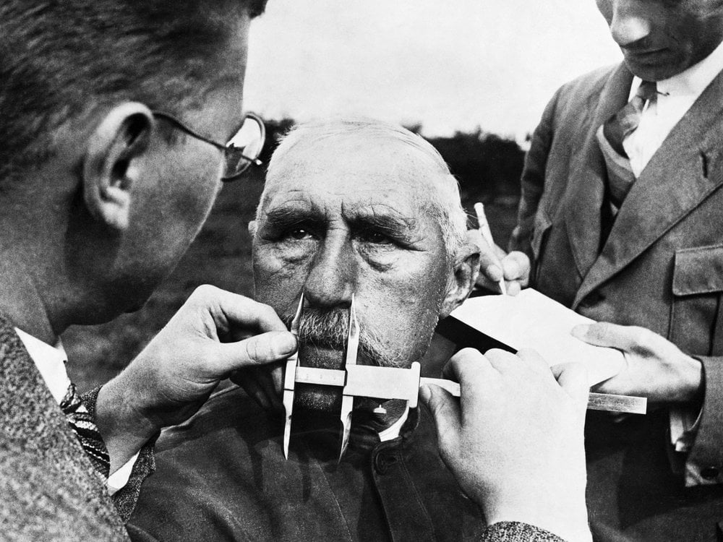
Et historisk perspektiv på rasisme
Diskriminering og forfølgelse av andre folkeslag og minoriteter
Har dere noen eksempler?
Rettferdiggjort - biologiske ‘raser’ (rasehierarkiet)
Personlighetstrekk og intelligens → hodeskalleform
Tvangssterilisering, tvangsassimilering, osv.
Språket kodes og tilpasses
E.g. fagsamtalen
Notes:
https://www.smithsonianmag.com/science-nature/disturbing-resilience-scientific-racism-180972243/

Slide 10
Hva er mikroaggresjoner?
Notes:
Bilde: https://www.acepnow.com/article/simple-strategies-for-combating-microaggressions-in-the-workplace/

Slide 11
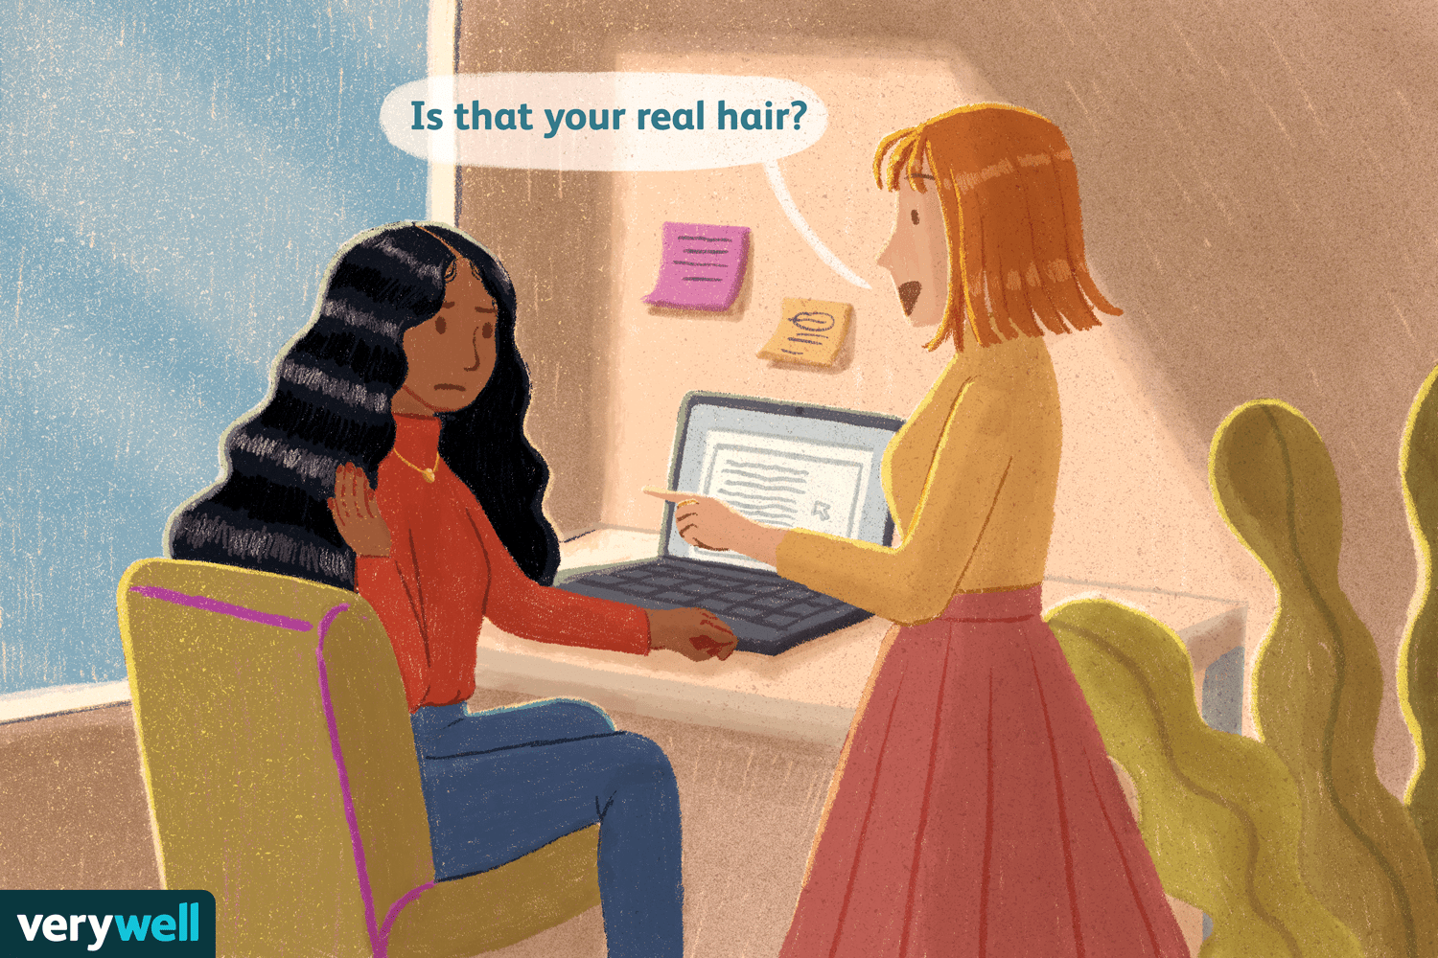
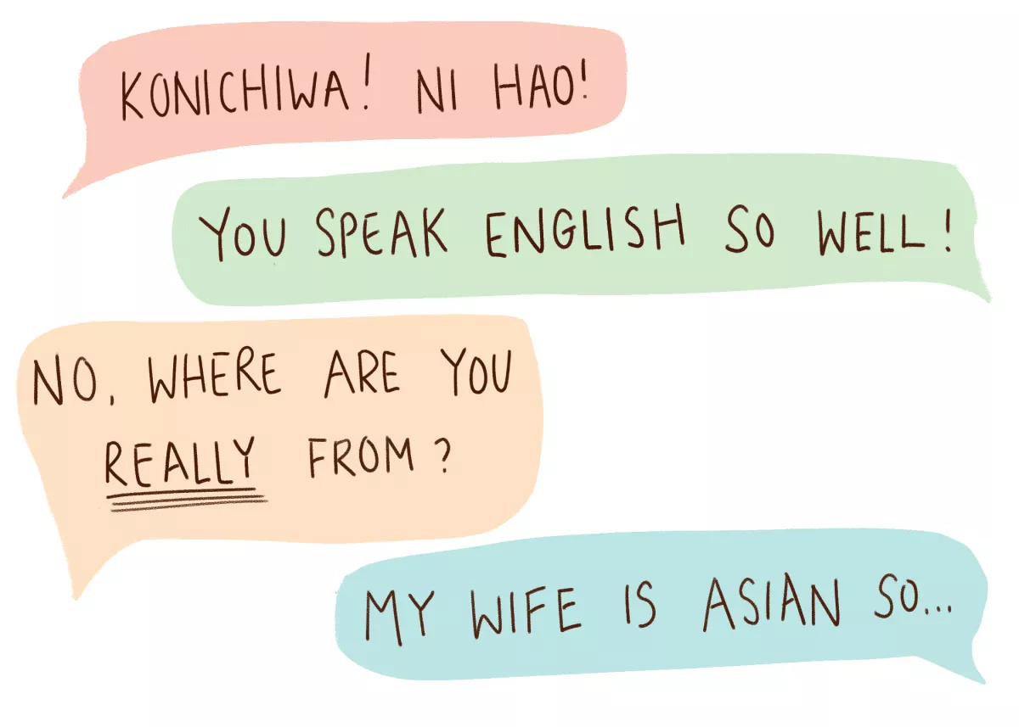
Mikroaggresjoner
Mistenksomme blikk, aggressive kommentarer og gestikulerende kroppsspråk - handlinger som stikker.
Mange motiveres av fordommer og negative holdninger til personer som skyldes deres antatte kulturelle, religiøse, etniske bakgrunn, deres kjønnsuttrykk, seksuelle legning eller funksjonshemning
Små uttrykk → stor effekt
Å kunne ta andres perspektiv = viktig
Notes:
Bilde 1: https://www.verywellmind.com/what-are-microaggressions-4843519
Bilde 2: https://www.latimes.com/lifestyle/story/2021-06-01/what-is-a-microagression-how-to-address-subtle-racism

Slide 12
Hva er fordommer?
Notes:
Bilde: https://www.acepnow.com/article/simple-strategies-for-combating-microaggressions-in-the-workplace/

Slide 13
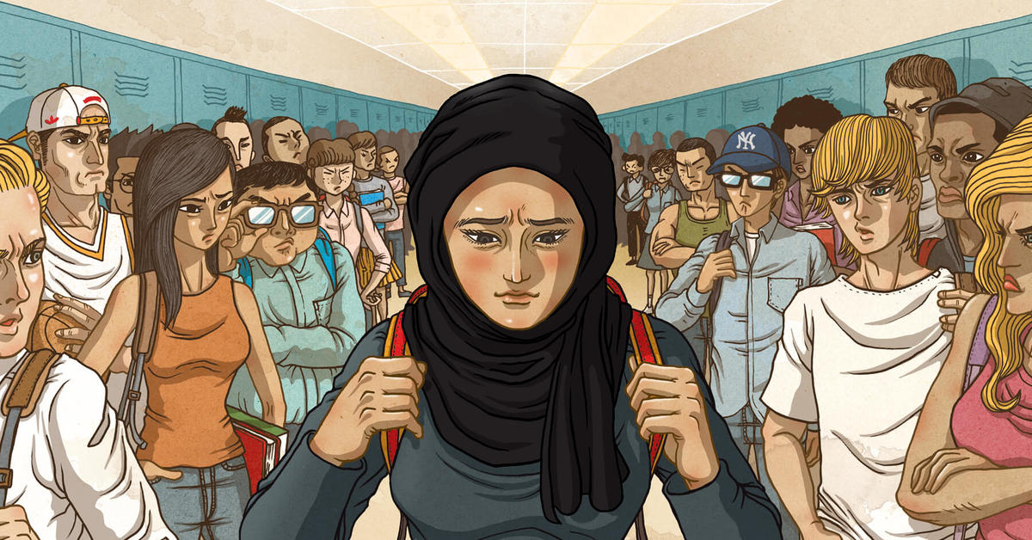
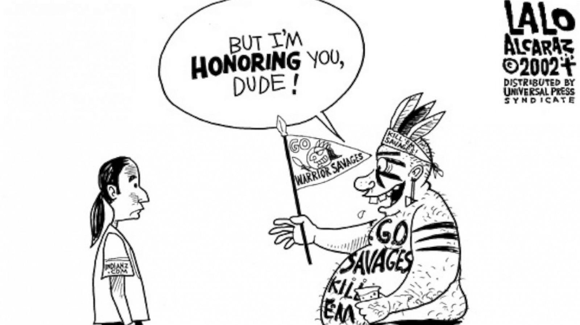
Fordommer
Generaliserende negative forestillinger om enkeltindivider og grupper
“Oss” vs. “dem”
Overlappende fordommer → synonym for begrepet … ?
Konsekvenser → forhåndsdømming, diskriminering og utenforskap → polarisering
Viktig: reflektere over egne fordommer og være villig til å justere
Fordekt som komplimenter
Notes:
Bilde 1: https://www.learningforjustice.org/magazine/fall-2015/extreme-prejudice
Bilde 2: https://abcnews.go.com/ABC_Univision/ABC_Univision/native-american-imagery-appropriation-redskins-disrespectful/story?id=20286034

Slide 14
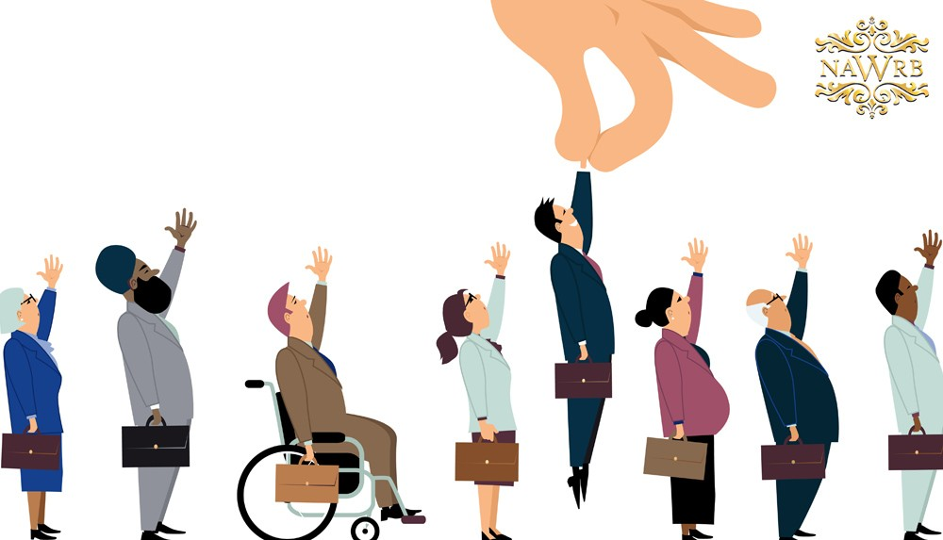
Hva er diskriminering?
Notes:
Bilde: https://www.linkedin.com/pulse/discrimination-affects-employee-productivity-mohit-sehrawat

Slide 15
Diskriminering
“Innebærer ujevn tildeling av goder og tjenester. (Derav) får ikke enkelte grupper de samme rettighetene og mulighetene som andre i samfunnet” (Eidhamar, mfl. s.25). → utenforskap

Slide 16
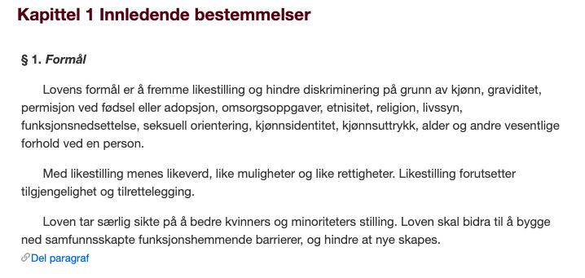
Diskriminering:
Lov om likestilling og forbud mot diskriminering
Lov om likestilling og forbud mot diskriminering

Slide 17
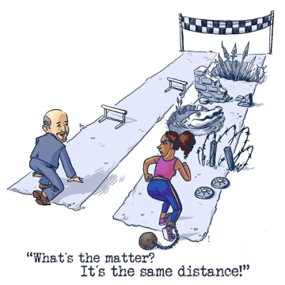
Hva er strukturell rasisme?
Notes:
Bilde: https://www.emanu.se/ (Equality Hurdles)

Slide 18
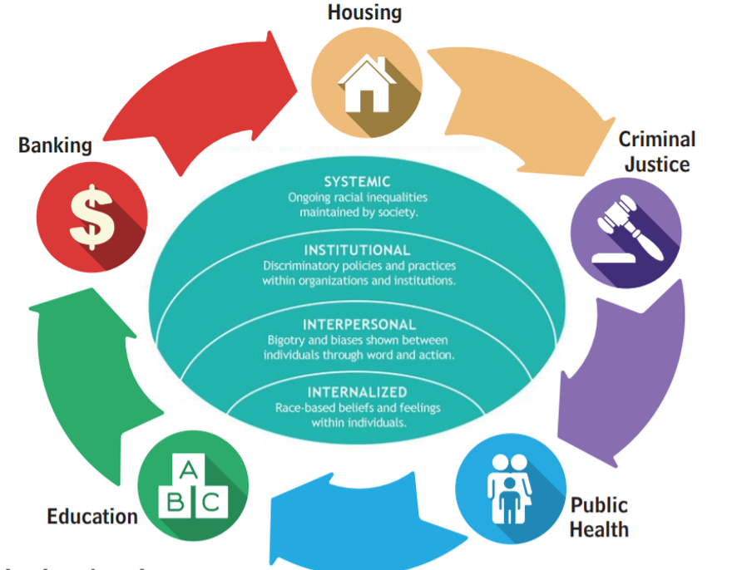
Strukturell rasisme
“Mennesker, institusjoner og systemer kan handle rasistisk og diskriminerende ofte uten av det er intensjonen. Da pågår diskriminering i strukturene i samfunnet, i utførelsen av oppgaver, tjenester og ansettelsesprosesser” (Eidhamar, mfl. s. 286).
Diskriminering trenger ikke ha utgangspunkt i rasisme
Strukturelle ulikheter kan baseres på kjønn, funksjonshemning, legning
Hva er hvite privileger?
Notes:
Bilde: https://equineteurope.org/the-other-pandemic-systemic-racism-and-its-consequences/

Slide 19
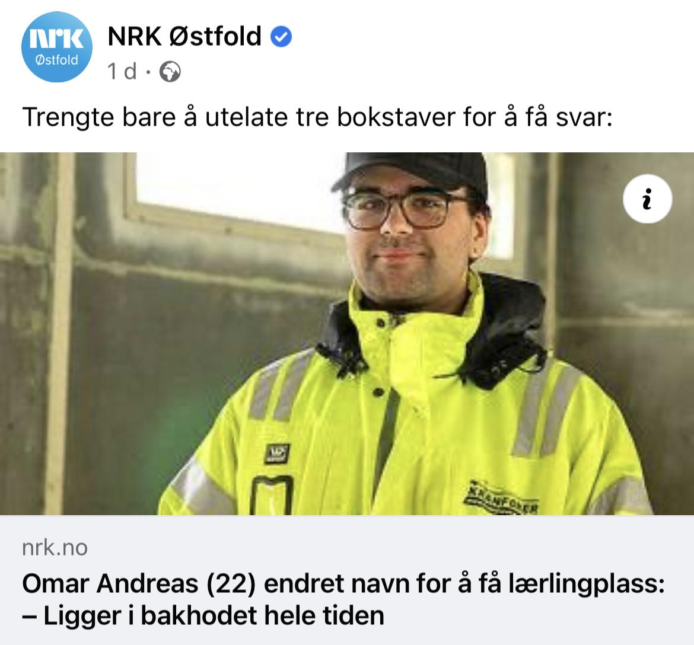
Eksempler: strukturell rasisme (fordommer→diskriminering)
Norge:
Vanskeligere å få jobbintervju med utenlandsk navn
Norsk utdanning
Like god CV som andre
3 av 4 unge samer har opplevd diskriminering – tallene overrasker ikke den samiske youtuberen – NRK Sápmi
Oslo-kandidater til Stortinget med navn som klinger utenlandsk, ble strøket mest av sine egne velgere.
Omar Andreas (22) endret navn for å få lærlingplass: – Ligger i bakhodet hele tiden

Slide 20
Strukturell rasisme (fordommer→diskriminering)
Les gjennom denne lenken om USA: The Race Gap: How U.S. systemic racism plays out in Black lives

Slide 21
Representasjon og mangfold
“Mediene (og populærkultur) skal føles relevante for alle og treffe bredt. Et mangfold av stemmer i offentligheten er en demokratisk forutsetning. Nyhetsmediene har et spesielt ansvar for at ulike syn kommer til uttrykk.” (Wolff-Hansen, E. S., 2020).

Slide 22
Hva er kildekritikk og clickbait?

Slide 23
Hva vet dere om kildekritikk?
Diskuter i grupper
5 minutter

Slide 24
Hva er kildekritikk?
I sin aller enkleste form er kildekritikk å stille seg to kritiske spørsmål:
Hvem er aktørene bak kilden?
Hvor troverdig er det som sies akkurat her?
Fire verdier nevnes ofte som kriterier for å vurdere informasjonens kvalitet og relevans:
Troverdighet: Er kilden til å stole på?
Objektivitet: Er kilden nøytral?
Nøyaktighet: Finner du spor av juks eller slurv?
Egnethet: Finner du svarene du trenger?
Orgeret (2021)
Notes:
https://snl.no/kildekritikk

Slide 25
Clickbait i media og populærkultur
Medier (nyheter)
Lite fokus på positive nyheter
Kontroversielle hendelser selger → villedende overskrifter
Populærkultur (film, musikk, internett, sosiale medier, osv.)
Kommersiell - tjene mest mulig penger
Fokus på det som selger (kontroverser, sex, politikk, osv.)
Kan være forkynnende - forbudt i skolen
Viktig å tenke over aktørene bak verket
Formål?
Innenfra / utenfraperspektiv?
Notes:
Clickbait = “skrive sensasjonelle eller villedende overskrifter for å tiltrekke klikk på et innhold.”
Forkynnelse = “det å formidle, fortelle eller overbevise om et religiøst budskap” — forbudt med forkynnelse i skolen siden 1969

Slide 26
VISAK
Vesentlighet - at det er viktig
Identifikasjon - at det er nært og lett for leseren å identifisere seg med
Sensasjon - at det er oppsiktsvekkende
Aktualitet - at det skjer nå
Konflikt - at det er kontroversielt / problematisk
(Eidhamar, mfl. s. 302)
Notes:
Clickbait = “skrive sensasjonelle eller villedende overskrifter for å tiltrekke klikk på et innhold.”
Forkynnelse = “det å formidle, fortelle eller overbevise om et religiøst budskap” — forbudt med forkynnelse i skolen siden 1969

Slide 27
ISLAM

Slide 28
Diskuter i grupper:
Hva diskuterte vi sist time?

Slide 29
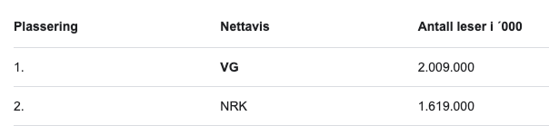
Representasjoner av islam i VG:
“Verdens Gang”
Eies av Schibsted konsernet, som også eier andre norske aviser slik som Aftenposten, Stavanger Aftenblad og Bergens Tidende
Norges største nettavis
Kilde: Kantar Forbruker & Media (Kantar Online 12 år+). eAviser inngår for avisene
Notes:
Kilde: Kantar Forbruker & Media (Kantar Online 12 år+). eAviser inngår for avisene i https://kampanje.com/medier/2022/03/her-er-de-mest-leste-nettavisene/

Slide 30
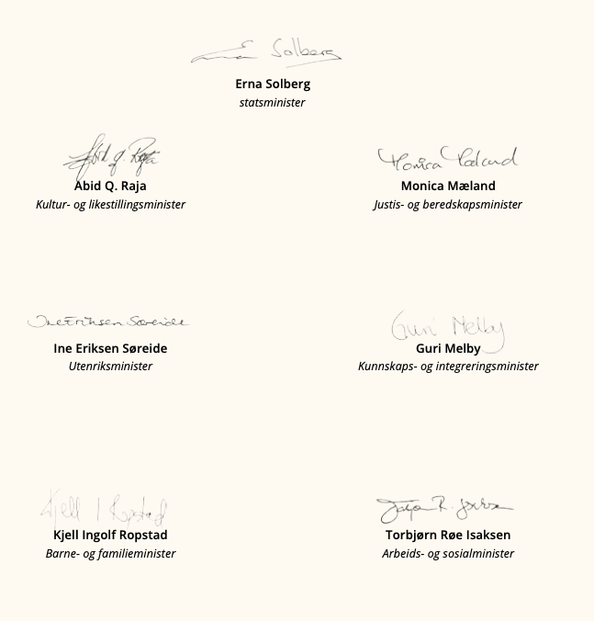
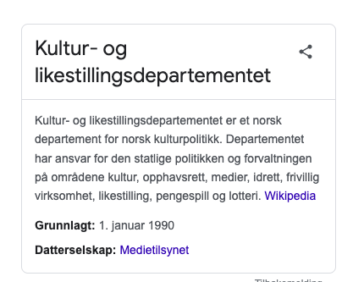
HANDLINGSPLAN MOT DISKRIMINERING AV OG HAT MOT MUSLIMER
“Holdninger om islam i befolkningen og omtale i media”
Notes:
Kulturdepartementet. (2020). Handlingsplan mot diskriminering av og hat mot muslimer 2020-2023 (Publikasjonskode: V-1020 B). Hentet fra https://www.regjeringen.no

Slide 31
“Holdninger om islam i befolkningen og omtale i media”
Retrievers medieanalyse fra 2017, Islam og muslimer i norske medier
2016: islam og muslimer var et av de mest omtalte temaene i redaksjonelle medier
11% av den totale omtalen → overveiende negativt bilde
Nesten halvparten: forhold i andre land
16% om Norge (“islamkritikk”)
60% + islamsk terror, IS, fremmedkrigere og radikal islamisme
(Kulturdepartementet, 2020, ss. 21-22).
Notes:
Kulturdepartementet. (2020). Handlingsplan mot diskriminering av og hat mot muslimer 2020-2023 (Publikasjonskode: V-1020 B). Hentet fra https://www.regjeringen.no

Slide 32
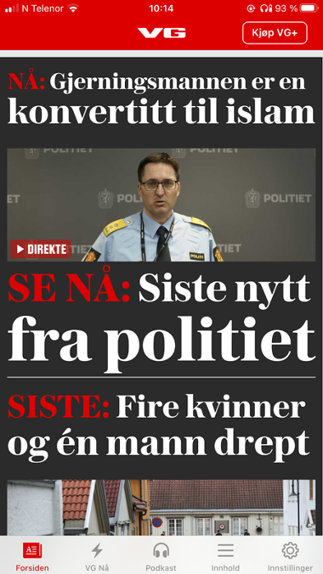
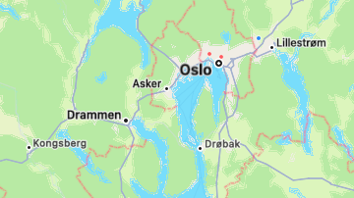
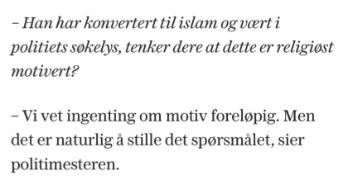
Kongsberg-angrepet
13. oktober 2021
Gjerningsmann: Espen Andersen Bråthen (dansk/norsk)
Skjøt med pil og bue i sentrum - gikk inn i boliger og drepte med kniv
Fem drap og elleve drapsforsøk
Ubehandlet permanent paranoid schizofreni: utilregnelig, sterkt avvikende sinnstilstand, mener både aktor, forsvarer og psykiatere
Hentet 13.10.21 – endret i etterkant
Notes:
https://www.aftenposten.no/norge/i/0Gav1g/braathen-sier-han-planla-kongsberg-angrepet-i-fire-maaneder
Bjarstaad; J. Y. (14.10.2021). Gjerningsmannen er en konvertitt til Islam. Hentet 13.10.2021 fra:
https://direkte.vg.no/kongsberg-angrepet/news/gjerningsmannen-er-en-konvertitt-til-islam.I-4LJMXNv?utm_source=vgfront&utm_content=hovedlopet_row3_pos1

Slide 33
Diskusjonsoppgaver
10 - 15 min
BRUK FAGBEGREPER
Hva synes dere om en slik fremstilling av Islam i media?
Gir den et nyansert blikk av muslimer eller er den ensidig? Kan dette være problematisk? Hva tror dere konsekvensene av dette er?
Kan en kilde være troverdig, men ikke være nøytral? Hvorfor er dette relevant?
Troverdighet: Er kilden til å stole på?
Objektivitet: Er kilden nøytral?
Vet dere om mistankene som var knyttet gjerningspersonen den 22. juli?
Hvordan tror dere dette påvirket muslimer i Norge?
Hvorfor tror dere VG endret artikkelen i etterkant?

Slide 34
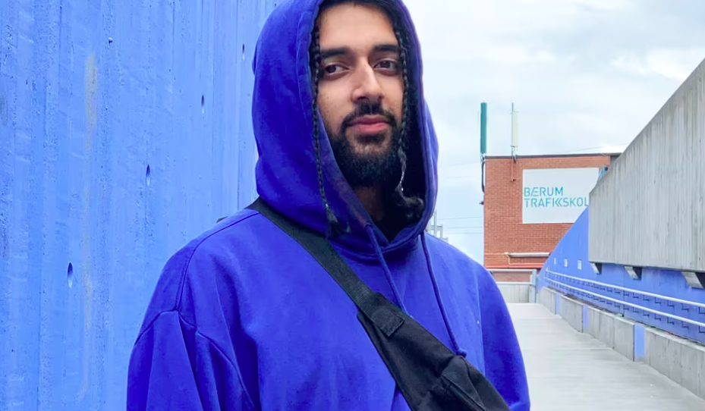
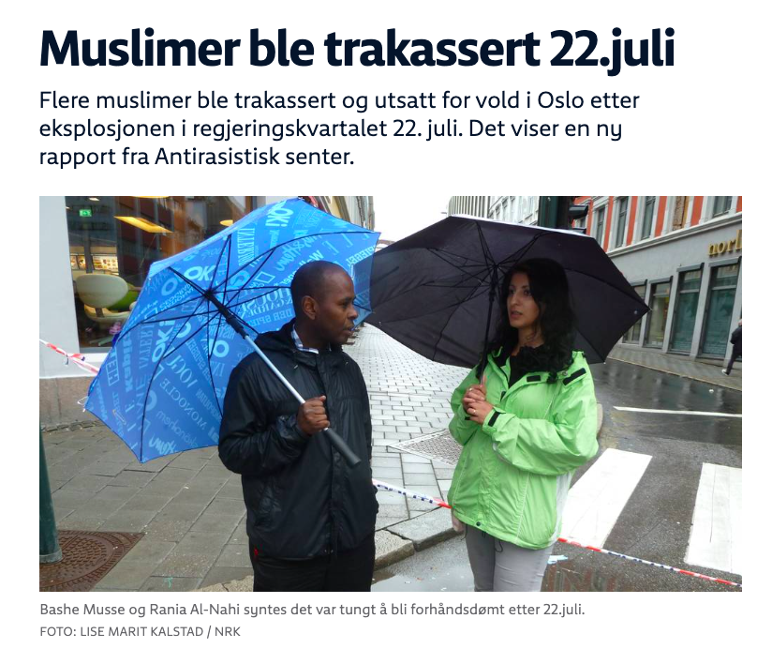
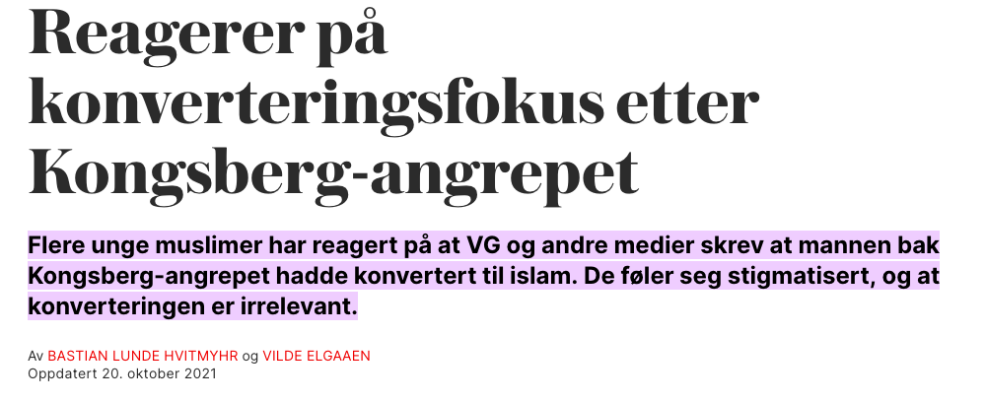
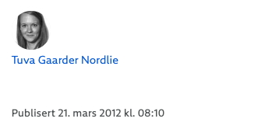

Slide 35
“Holdninger om islam i befolkningen og omtale i media”
Retrievers medieanalyse fra 2017, Islam og muslimer i norske medier
Konsekvenser av rasisme og diskriminering
Ekskludering og lavere sosial mobilitet
Psykiske plager → helsemessige plager
Hinder for god integrering og gode levekår, deltakelse i arbeidslivet og utbytte av en persons utdanning og ressurser
Marginalisering og utenforskap
(Kulturdepartementet, 2020, ss. 21-22).
Notes:
Kulturdepartementet. (2020). Handlingsplan mot diskriminering av og hat mot muslimer 2020-2023 (Publikasjonskode: V-1020 B). Hentet fra https://www.regjeringen.no

Slide 36
“Holdninger om islam i befolkningen og omtale i media”
Senter for studier av holocaust og livssynsminoriteter: Holdninger til jøder og muslimer i Norge 2017
Utsideperspektiv
27% muslimfiendtlige holdninger
30% mener muslimer ønsker å ta over Europa
40% mener muslimer utgjør trussel mot norsk kultur
42% mener muslimer vil ikke integreres i det norske samfunn
VIKTIG: FOREBYGGE SLIKE HOLDNINGER I SKOLEN OG SAMFUNNET
Innsideperspektiv
35% følelsen av at de ikke hører til i norske samfunn
27% folk avvisende når de får vite om religiøs tilhørighet
14% trakassering
(Kulturdepartementet, 2020, ss. 20-21).
Notes:
Kulturdepartementet. (2020). Handlingsplan mot diskriminering av og hat mot muslimer 2020-2023 (Publikasjonskode: V-1020 B). Hentet fra https://www.regjeringen.no

Slide 37
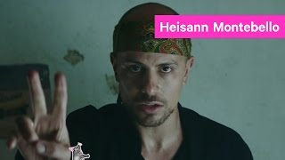
Karpe - “Den islamske elefanten”
– les sangteksten og marker setninger du synes er interessante/relevante -
Notes:
Hvis en kilde har et innenfraperspektiv, betyr det at den beskriver religionen eller livssynet fra innsiden. Et eksempel kan være en hindu som forteller om sine egne tanker og følelser rundt sin religion. I et utenfraperspektiv beskriver man religionene og livssynene med et ståsted utenfor.

Slide 38
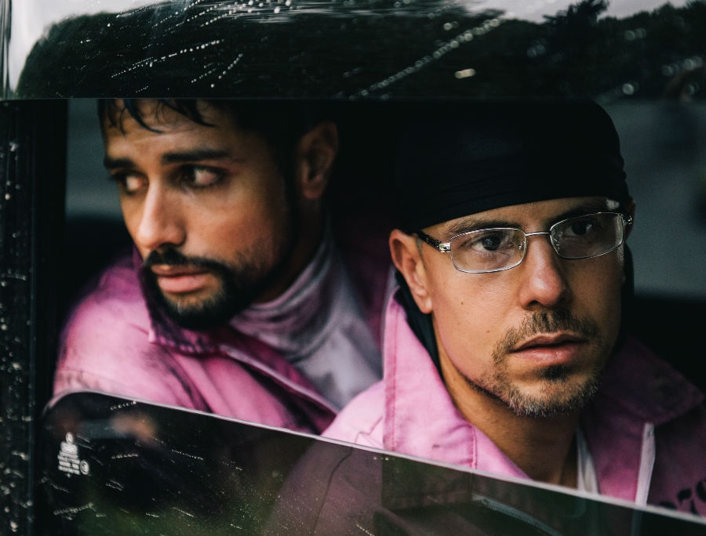
Karpe - “Den islamske elefanten”
– les og analyser lyrics –
1- Hva slags budskap tror du låten har? Hvordan relateres dette til tittelen på låta?
2 - Den nye læreplanen sier at dere må kunne utforske andres perspektiv. Hva slags innenfraperspektiv gir Karpe? Og hva forteller de om utenfraperspektivet?
3 - Hvorfor er representasjon viktig dersom man skal bygge ned fordommer i samfunnet? Hvordan bruker Karpe fordommer i denne musikkvideoen?
4 - Et av kompetansemålene ber dere om å drøfte aktuelle eksempler på samspillet mellom religion, livssyn og politikk. Hvordan får Karpe dette frem?
5 - Diskuter om/hvordan denne låten kan knyttes opp mot Kongsberg angrepet / 22. juli
6 - Grisen på coveret har mange ulike tolkninger. Hva tror du den symboliserer?
Notes:
Hvis en kilde har et innenfraperspektiv, betyr det at den beskriver religionen eller livssynet fra innsiden. Et eksempel kan være en hindu som forteller om sine egne tanker og følelser rundt sin religion. I et utenfraperspektiv beskriver man religionene og livssynene med et ståsted utenfor.

Slide 39
Hva skal vi sitte igjen med?
Kritisk tenkning
Formål og aktør påvirker budskap
Mangfold i alle religioner
Vær kritisk når du leser nyhetsartikler som dekker kontroversielle tema. Tenk kildekritikk. Gir de et ensidig bilde? Er tittelen nøytral eller clickbait?
Hvis det kun er negative nyheter så kan dette bidra til stigmatisering og stereotypier
Populærkultur og medier er ofte dannet for kommersielle formål - det er et fokus på det som selger (E.g. sex, kontroversielle og politiske temaer)
Reflekter over innenfra/utenfraperspektiv og hvordan dette kan påvirke måten de formidler budskapet på. Har de en skjult agenda?
Media og populærkultur kan bidra til skjeve/feilaktige representasjoner av religioner - viktig å ikke dra alle under én kam

Slide 40
Kilder
Bazaz, R. (16.10.2021). Norske muslimer reagerer på politiets islam-kommentar: - Det er veldig vondt. NRK. Hentet 19.10.2021 fra https://www.nrk.no/osloogviken/norske-muslimer-reagerer-pa-politiets-islam-kommentar-etter-kongsberg-drapene-1.15691351
Bjarstaad; J. Y. (14.10.2021). Gjerningsmannen er en konvertitt til Islam. Hentet 13.10.2021 fra: https://direkte.vg.no/kongsberg-angrepet/news/gjerningsmannen-er-en-konvertitt-til-islam.I-4LJMXNv?utm_source=vgfront&utm_content=hovedlopet_row3_pos1
Eidhamar, L. G., mfl. (2022). Religion og etikk: læreboken i religion og etikk for VG3. Aschehoug.
Evjen, A. F. (25.03.23). Omar Andreas (22) endret navn for å få lærlingplass: Ligger i bakhodet hele tiden. Hentet 26.03.2023 fra https://www.nrk.no/osloogviken/elever-med-innvandrerbakgrunn-sliter-med-a-fa-laereplass-1.16338830
Foss, Andreas B. (31.05.22). Bråthen sier han planla Kongsberg-angrepet I fire måneder. Aftenposten. Hentet den 27.10.22 fra: https://www.aftenposten.no/norge/i/0Gav1g/braathen-sier-han-planla-kongsberg-angrepet-i-fire-maaneder
Genius (u.å.) Karpe – den Islamske elefanten. Hentet fra: https://genius.com/Karpe-den-islamske-elefanten-lyrics
Hansen, T. L. (10.02.22). Vanskeligere å få jobbintervju med utenlandsk navn. Forskning.no. Hentet den 13.03.23 fra https://forskning.no/arbeid-institutt-for-samfunnsforskning-ledelse-og-organisasjon/vanskeligere-a-fa-jobbintervju-med-utenlandsk-navn/731093
Hansen, T. S. T. & Eira, B. R. (09.02.21). 3 av 4 unge samer har opplevd diskriminering. NRK. Hentet 13.03.23 fra: https://www.nrk.no/sapmi/3-av-4-unge-samer-har-opplevd-diskriminering-_-tallene-overrasker-ikke-den-samiske-youtuberen-1.15325388
Hartman, T., Hart, S., Marte, J. & Schneider H. (N.D.) The Race Gap: Black - White. Reuters Graphics. https://graphics.reuters.com/GLOBAL-RACE/USA/nmopajawjva/#0
Hvitmyhr, B. L. & Elgaeen, V. (20.10.21). Reagerer på konverteringsfokus etter Kongsberg-angrepet. VG. Hentet 10.10.21 fra: https://www.vg.no/nyheter/innenriks/i/Qy9reR/reagerer-paa-konverteringsfokus-etter-kongsberg-angrepet
Ighoubah, Farid. (25.02.22). Slik forklarer Espen Andersen Bråthen de fem Kongsberg-drapene. Nettavisen. Hentet 20.10.22 fra https://www.nettavisen.no/nyheter/slik-forklarer-espen-andersen-brathen-de-fem-kongsberg-drapene/s/12-95-3424277934

Slide 41
Kilder (fortsettelse)
Karpe. (05.06.16). Den islamske elefanten (Offisiell karaokevideo) [Videoklipp] https://www.youtube.com/watch?v=Qns_0JJECvs&ab_channel=Karpe
Kulturdepartementet. (2020). Handlingsplan mot diskriminering av og hat mot muslimer 2020-2023 (Publikasjonskode: V-1020 B). Hentet fra https://www.regjeringen.no
Nordby, Kristin J. (06.06.16). Karpe Diem tar et oppgjør med fordommene: #jesuismuslimjævel #innvandrerdrit. Aftenbladet. Hentet fra: https://www.aftenbladet.no/kultur/i/ovPz0/karpe-diem-tar-et-oppgjoer-med-fordommene-jesuismuslimjaevel-innvandrerdrit
Nordli, Tuva G. (21.03.12) Muslimer trakassert etter 22. juli. NRK. Hentet fra: https://www.nrk.no/osloogviken/muslimer-trakassert-etter-22.juli-1.8043506
NRK. (03.11.22). Slik er NRK organisert. Hentet 28.10.22 fra: https://www.nrk.no/informasjon/slik-er-nrk-organisert-1.6511619
Orgeret, Kristin S. (19.05.21). Kildekritikk. Hentet 25.10.22 fra: https://snl.no/kildekritikk
Renold, T. C. (18.09.21). Utenlandsklingende navn fikk mest stryk. Avisa Oslo. Hentet 13.03.23 fra https://www.ao.no/uten-lands-klin-gen-de-navn-fikk-mest-stryk/s/5-128-177172
VG. (u.å.). Informasjon om Schibsted. Hentet 27.10.22 fra: https://www.vg.no/informasjon/om-schibsted
Wolff-Hansen, E. S. (04.03.2020). Representasjon og mangfold i mediene. Hentet 15.04.2023 fra https://ndla.no/nb/subject:1:058bdbdb-aa5a-4a29-88fb-45e664999417/topic:1:0c9ce0dc-3863-4e03-a2df-a1480a4e929c/topic:1:94ceef85-9325-4c6b-82fb-2434ce5e2817/resource:f49d2466-35c5-43bc-8386-1f791a5c1ac3

Slide 42
Bildekilder
MEPs condemn racism and police violence in debate on George Floyd’s death | News | European Parliament
Debatten om strukturell rasisme er langt mer polarisert enn den behøver å være
The Disturbing Resilience of Scientific Racism | Science| Smithsonian Magazine
Simple Strategies for Combating Microaggressions in the Workplace - ACEP Now
What Are Microaggressions?
Verbal jiujitsu, disarming and other tips for dealing with microaggressions
Discrimination Affects Employee Productivity & Performance
"www.emanu.se" (Equality Hurdles)
The other pandemic: Systemic racism and its consequences – Equinet

